Slide 1
Praktiski.Lietpratībai.Latgale
2022.gada 5.aprīlī, Rēzeknē

Slide 2
Sadarbība kā izziņas avots
Ruta Vjakse,
Jāņa Eglīša Preiļu Valsts ģimnāzijas un Riebiņu vidusskolas vizuālās mākslas skolotāja

Slide 3
Vizuālā māksla un citi mācību priekšmeti
Vizuāls redzējums, vizuāls vēstījums, redzes un taustes atmiņa, iztēle, izziņa, roku darbs

Slide 4
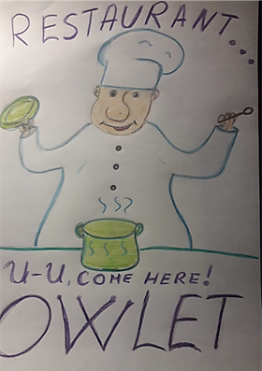

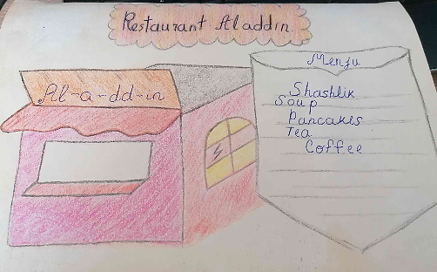
MĀKSLA – ANGĻU VALODA
IZKĀRTNE – LOGO RESTORĀNAM, KAFEJNĪCAI, 6.KLASE

Slide 5
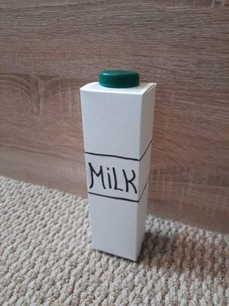
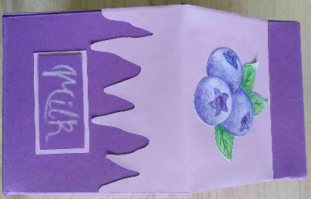
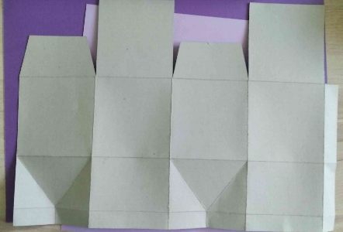
MĀKSLA – MATEMĀTIKA – DIZAINS UN TEHNOLOĢIJAS
PIENA PAKAS DIZAINS, 7.KLASE

Slide 6
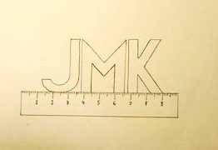
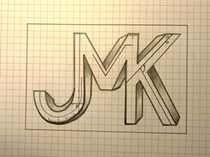
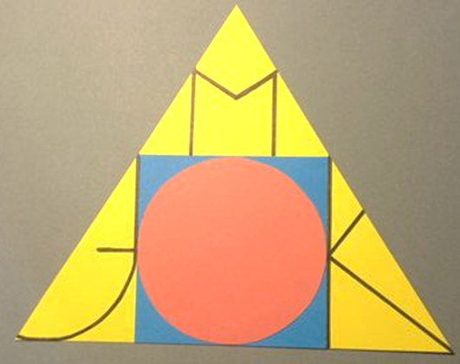
MĀKSLA –MATEMĀTIKA
JMK LOGO, 6.KLASE

Slide 7
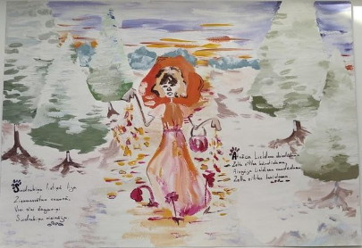
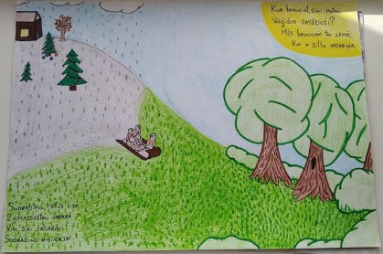
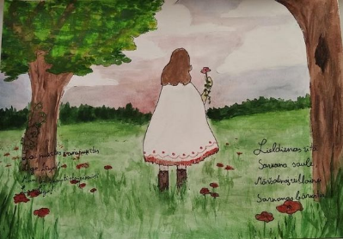
MĀKSLA – LITERATŪRA
DIVU GADSKĀRTU TAUTASDZIESMU ILUSTRĀCIJA, 7.KLASE

Slide 8
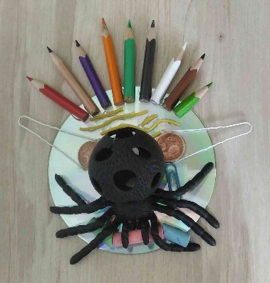
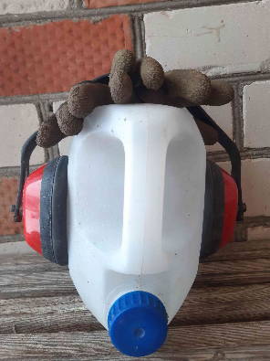
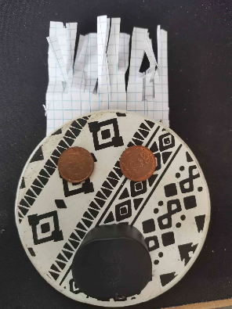
MĀKSLA – MŪZIKA
MĀKSLINIECISKĀS IZTEIKSMES LĪDZEKĻI EKSPRESIONISMĀ, 7.KL.
https://www.youtube.com/watch?v=kd1xYKGnOEw
https://my.e-klase.lv/Attachment/Get/a4db7fe6-aab1-4bf5-adea-ff03ca6f18c7
https://youtu.be/oA1kJfeXvwg

Slide 9
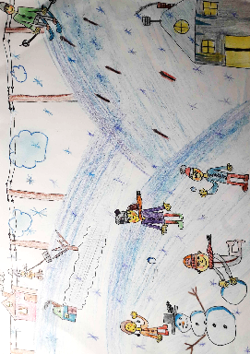
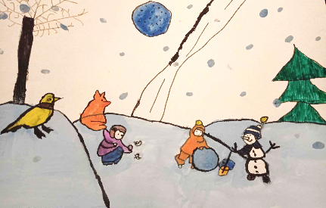
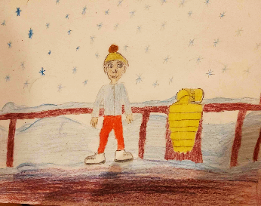
MĀKSLA – MŪZIKA
DZIESMAS «ZIEMA» ILUSTRĀCIJA, 3.KLASE
https://www.youtube.com/watch?v=8RSAz2PA3OU&list=RD8RSAz2PA3OU&start_r....

Slide 10

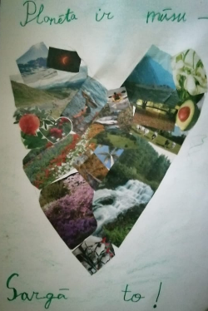
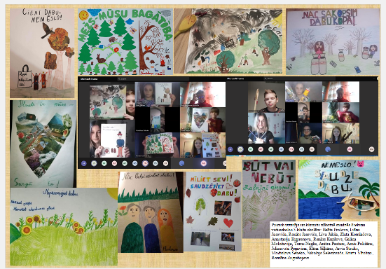
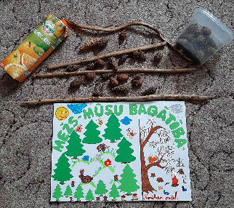
MĀKSLA – MŪZIKA – DABASZINĪBAS
PLAKĀTS UN PAŠGATAVOTS MŪZIKAS INSTRUMENTS, 5.KLASE
Starptautiskā izglītības akcija "Pasaules lielākā mācību stunda – Nāc talkā klimatam!’’

Slide 11
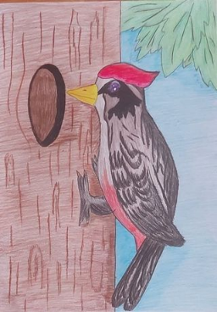
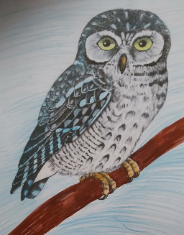
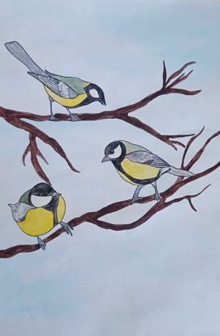
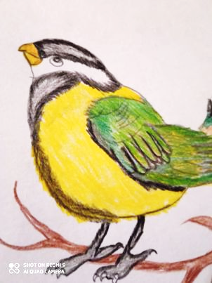
MĀKSLA – DABASZINĪBAS
PUTNA ZĪMĒJUMS, 10.KLASE

Slide 12
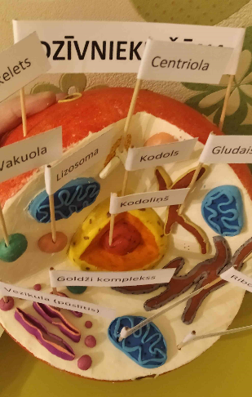
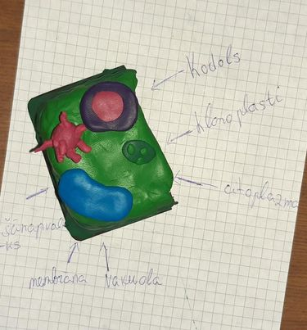
MĀKSLA – BIOLOĢIJA
AUGA VAI DZĪVNIEKA ŠŪNAS 3D MODELIS, 7.KLASE
Augu vai dzīvnieku šūnas 3D modeļa izgatavošana
Tas ir telpisks augu vai dzīvnieku šūnas attēlojums ar tai raksturīgajām sastāvdaļām, ievērojot aptuvenas sastāvdaļu proporcijas, un paskaidrojumiem. Minimālais izmērs - 20cm * 20cm.
Kad esi izvēlējies šūnas veidu, izdomā, no kādiem materiāliem Tu gatavosi savu 3D modeli un cik tas būs liels.
Kādu pamatu izmantosi? (kartona, putuplasta, auduma, koka…)
Materiālu varianti : Dabas materiāli (kastaņi, zīles, zariņi, linu virves gabaliņi…..), plastilīns, auduma gabaliņi, filcs, kartons, papīrs, pogas…u.c.
Neaizmirsti, ka darba beigās ir jāpievieno arī šūnas sastāvdaļu nosaukumi latviešu valodā.
Tavs darbs tiks vērtēts ar divām atzīmēm: vizuālajā mākslā un bioloģijā. Jo interesantāk un rūpīgāk būsi darbu izstrādājis - jo augstākus vērtējumus varēsi saņemt. Kritēriji pielikumā.
Esi pacietīgs un radošs!
Ar cieņu, skolotājas Ilze un Ruta

Slide 13
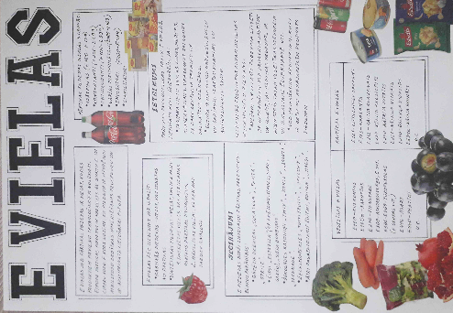
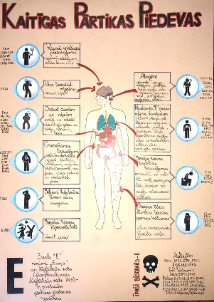
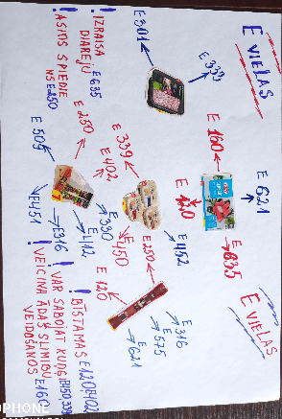
MĀKSLA – ĶĪMIJA – DIZAINS UN TEHNOLOĢIJAS
PLAKĀTS PAR E - VIELĀM, 9.KLASE

Slide 14
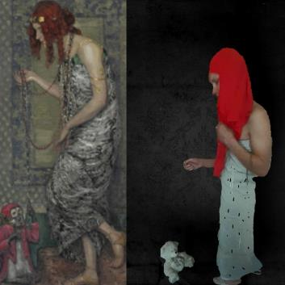
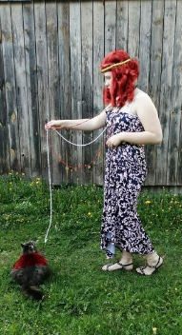
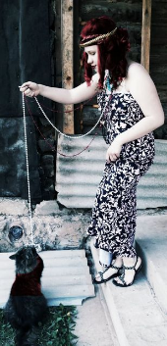
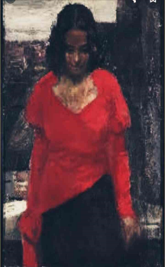
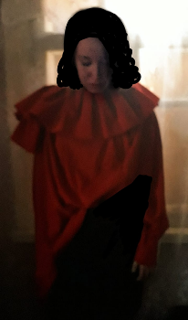
MĀKSLA – VĒSTURE
LATVIEŠU MĀKSLINIEKU DAIĻRADES INTERPRETĀCIJA, 8., 9.KL.

Slide 15
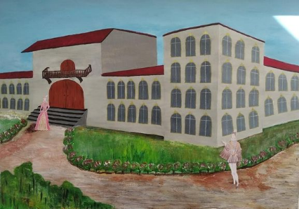
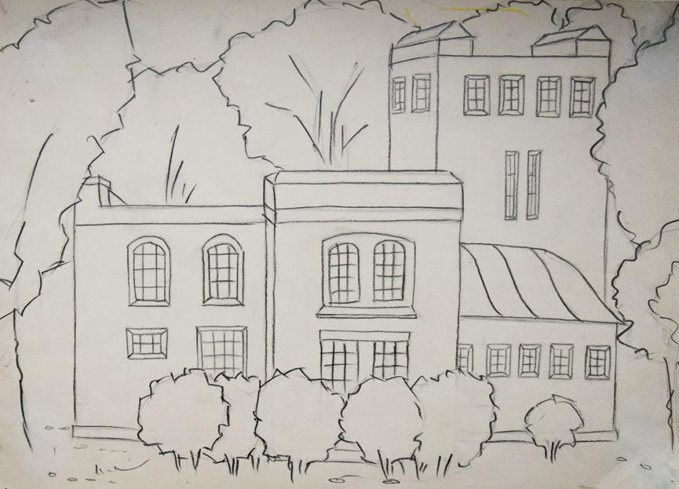
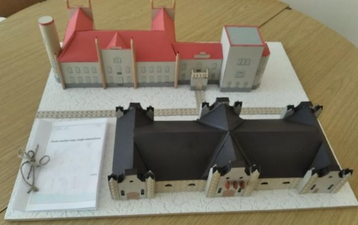
MĀKSLA – VĒSTURE
PILS ZĪMĒJUMS UN MAKETA IZVEIDE, 7., 8.KLASE

Slide 16
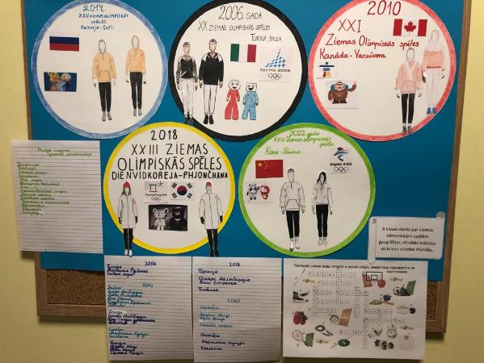
MĀKSLA – ĢEOGRĀFIJA – KRIEVU VALODA
“LATVIJAS KOMANDAS STARTS ZIEMAS OLIMPISKAJĀS SPĒLĒS 2006. – 2022.G.”., 8.KLASE

Slide 17
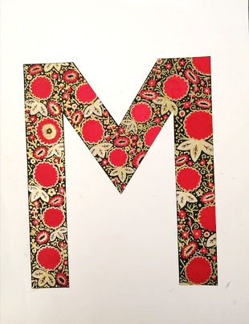
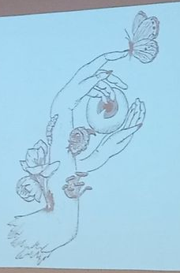
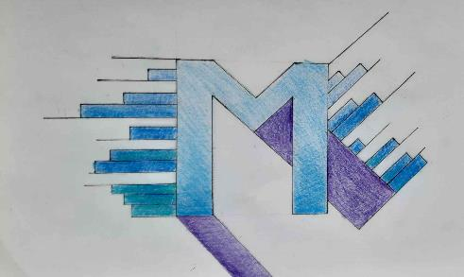
MĀKSLA – KRIEVU VALODA
BUKVICA, 9.KLASE

Slide 18

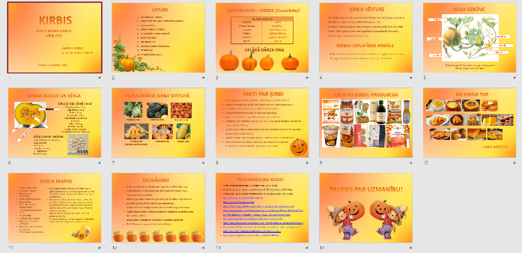
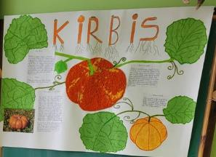
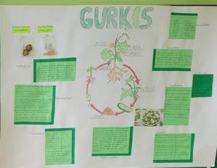
MĀKSLA – DABASZINĪBAS – INFORMĀTIKA –
LATVIEŠU VALODA
MINI ZPD, 5., 6.KLASE

Slide 19
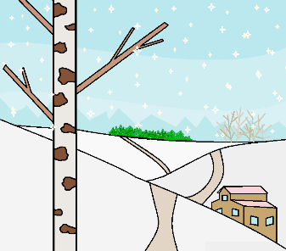
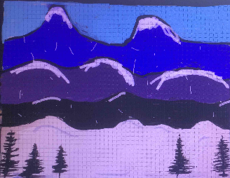
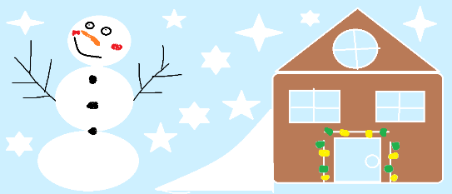
MĀKSLA – INFORMĀTIKA
ZIEMAS ZĪMĒJUMS PAINT PROGRAMMĀ, 5.KLASE

Slide 20

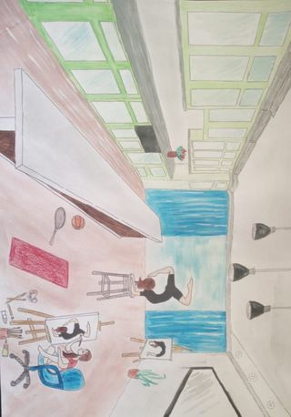
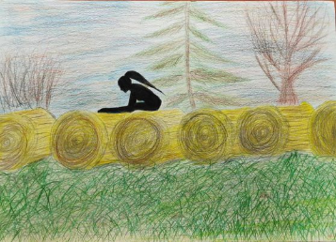
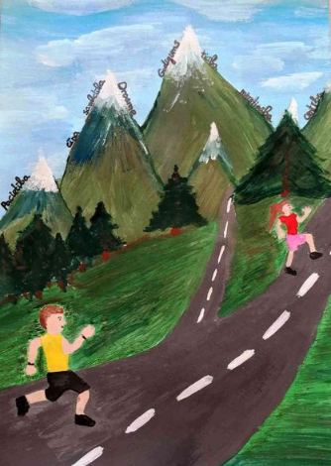
MĀKSLA – SPORTS
ESI RADOŠS SPORTOJOT, 12.KLASE

Slide 21



MĀKSLA – SPORTS
KOKI SNIEGĀ, 6.,10.KLASE

Slide 22

Paldies par sadarbību Ārijai un Ārijai, Annai, Mārītei, Ritai, Allai, Ilzei un Ilzei, Žannai, Martai,
Anitai un Anitai, Ingūnai, Guntim

Slide 23
Paldies.
Ruta Vjakse
rutavjakse@inbox.lv, 27457392

